Slide 1
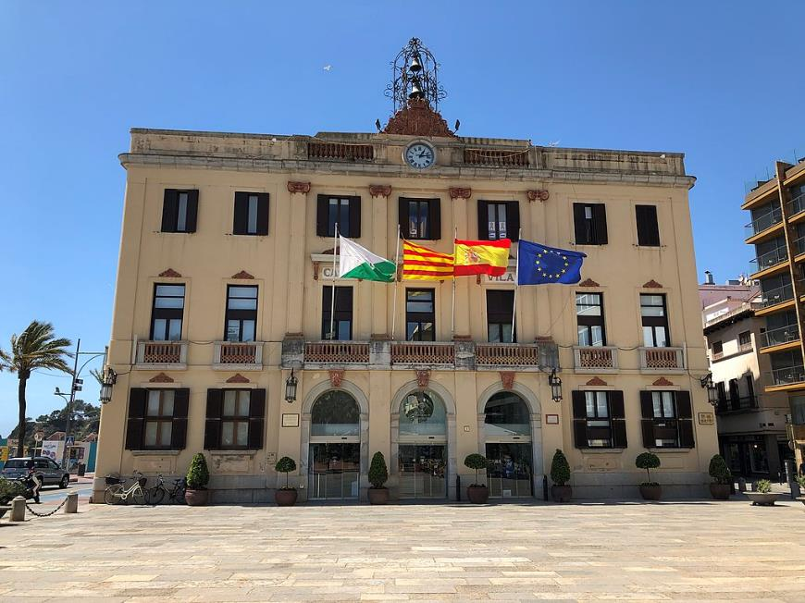
Lorient Vous Présente La Ville De LLioret De Mar (Espagne )
Façade de la mairie de Lloret de Mar (Espagne)

Slide 2
Où se trouve Lloret de Mar ?
Lloret de Mar est une ville côtière catalane située dans la province de Gérone. Il s’agit d’une ville de la célèbre zone touristique littorale de la Costa Brava. Lloret de Mar fait partie de la comarque de La Selva connue pour abriter le massif montagneux des Guilleries. Elle se situe par ailleurs à environ 80 kilomètres de la ville de Barcelone et à une quarantaine de kilomètres de la ville de Gérone connue pour ses nombreux musées et églises ainsi que pour son lac de Bayoles.

Slide 3
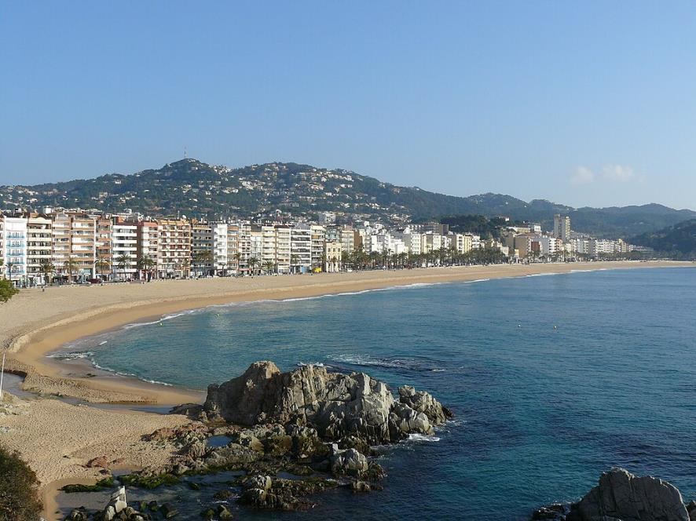
Plage de Lloret de Mar, Catalogne, Espagne.

Slide 4
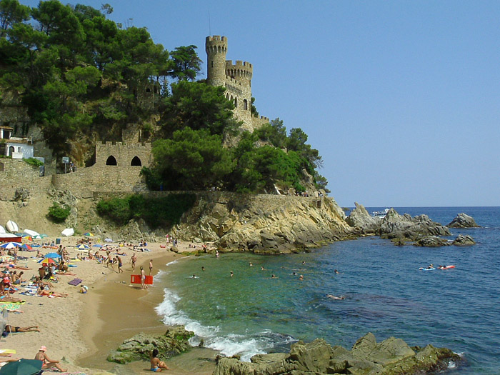
: Sa Caleta, au peu du Castel d'en Plaja, à Lloret de Mar ( Selva ).

Slide 5
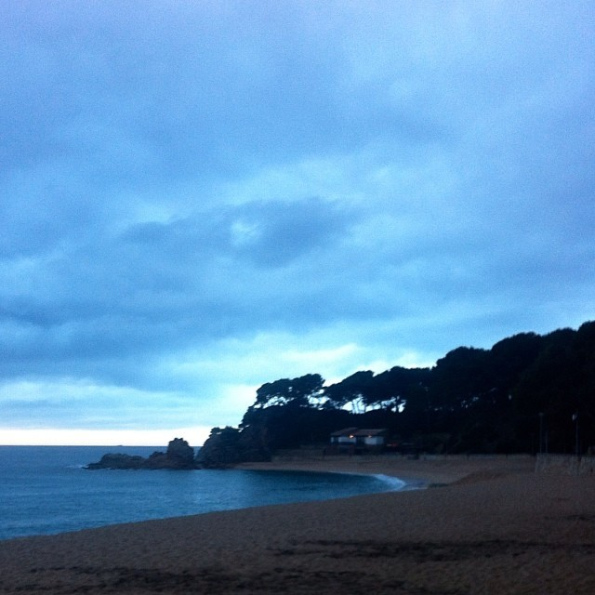
Plage de Fenals

Slide 6
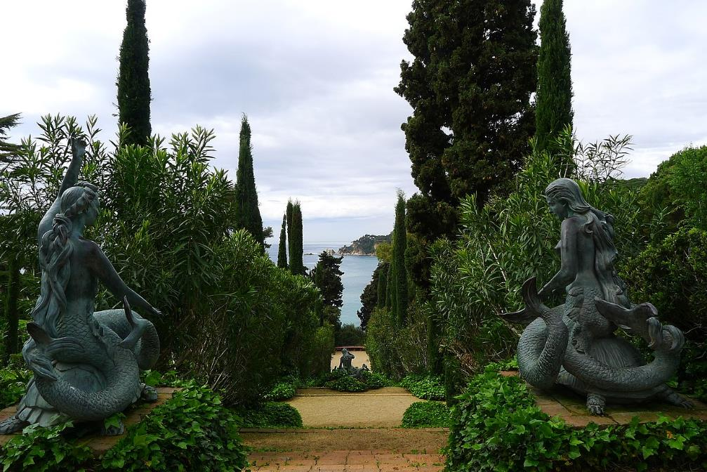
Plus de détails
Les Sirènes des Jardins de Santa Clotilde. Lloret de Mar

Slide 7
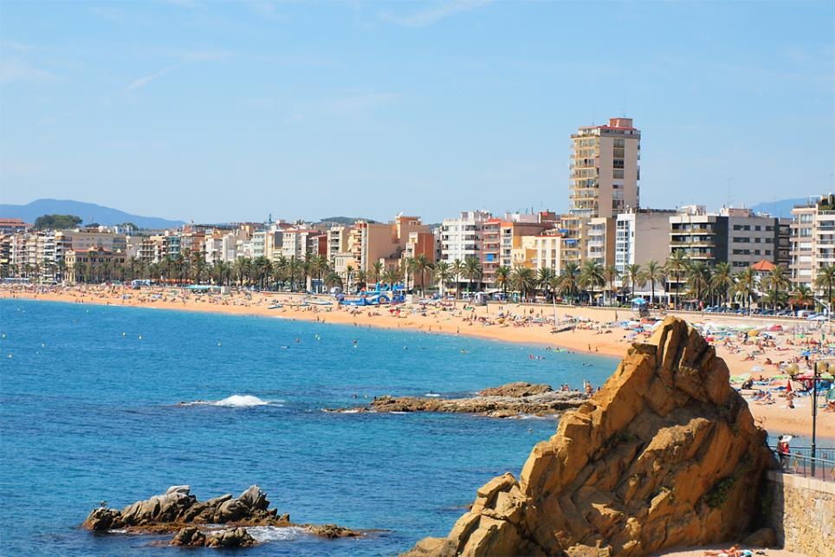
Vue de la plage principale de Lloret de Mar

Slide 8
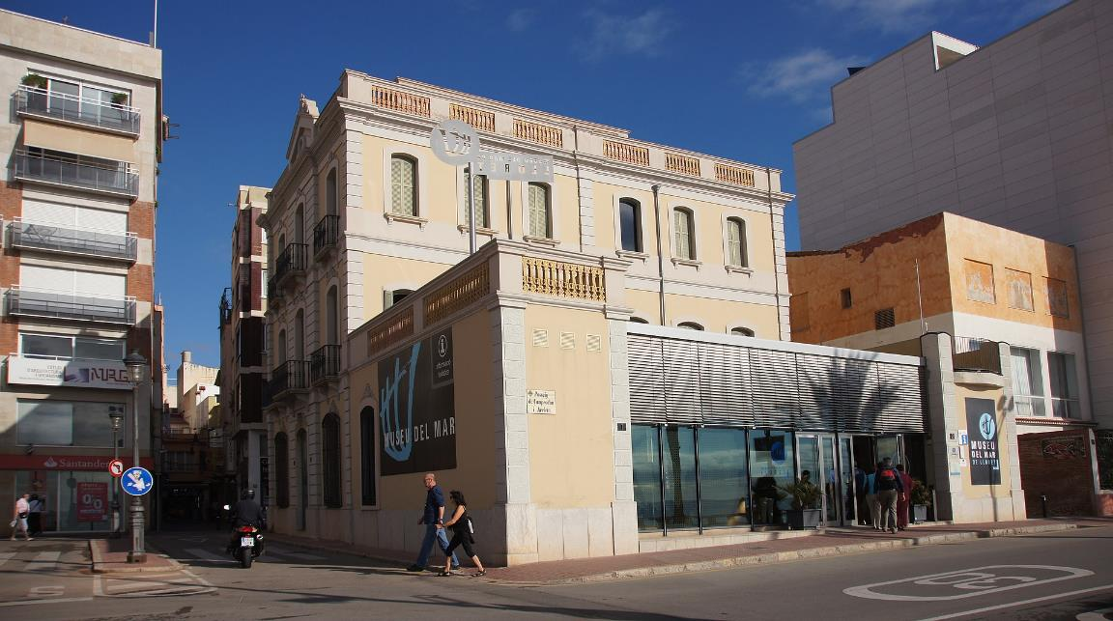
Musée de la Mar, Can Garriga ( Lloret de Mar ).

Slide 9
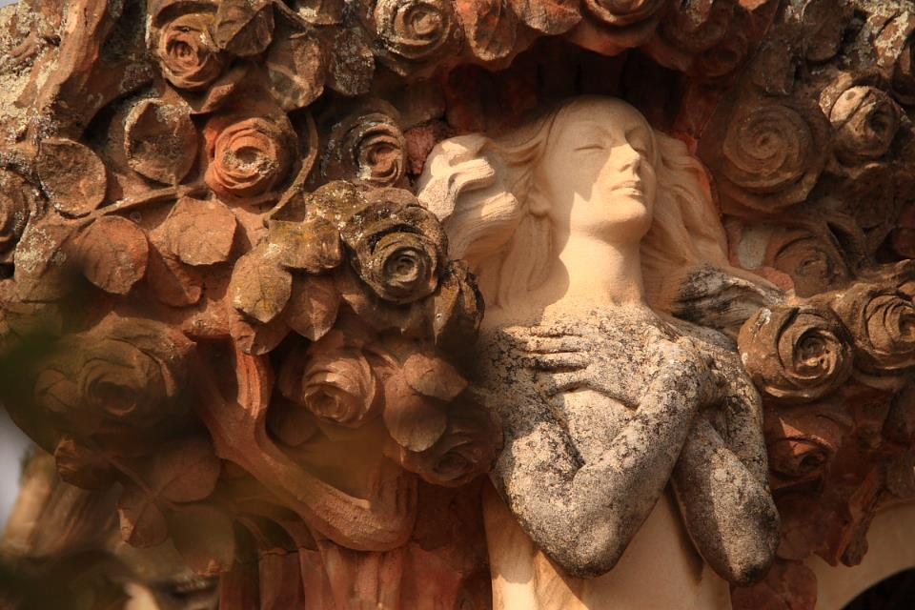
Figure de marbre conçue par Ismael Smith i Marí, Cimetière moderniste des Indianos

Slide 10
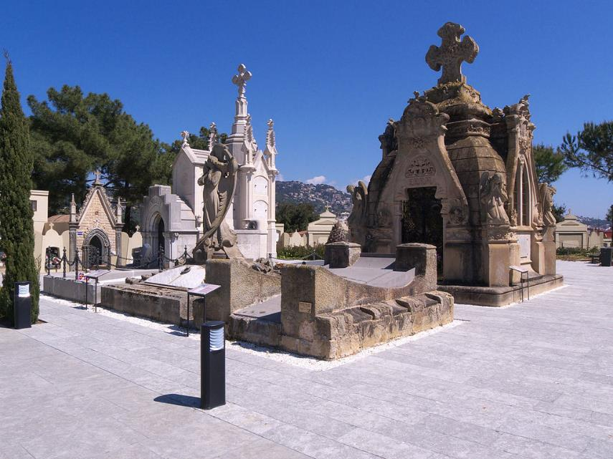
Cimetière de Lloret de Mar

Slide 11
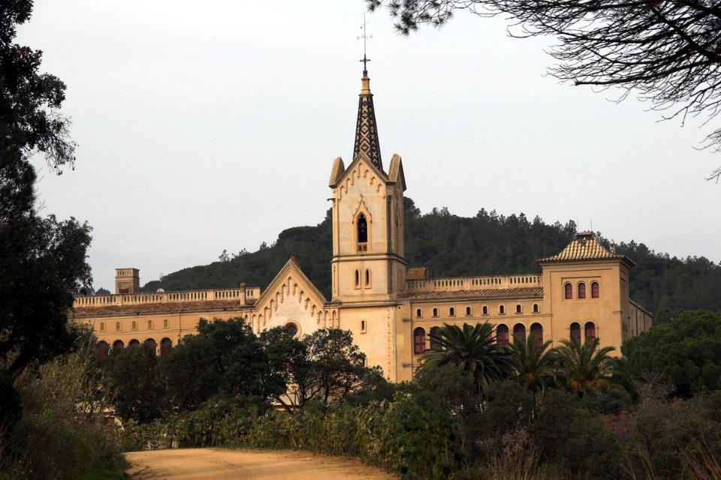
Sanctuaire de Sant Pere del Bosc

Slide 12
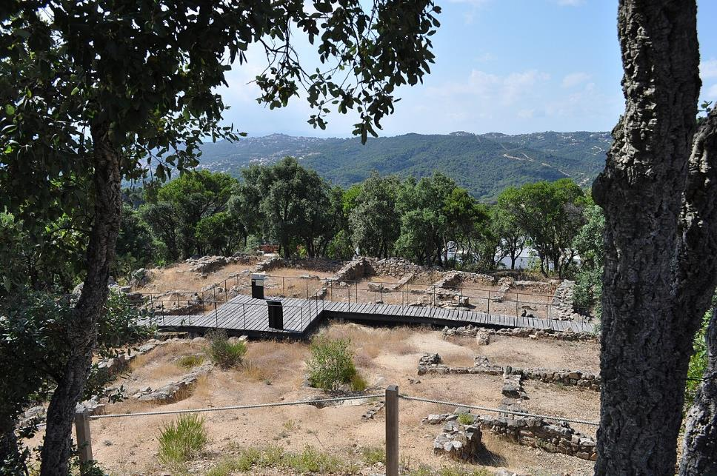
Puig de Castellet, fortification ibérique près de Lloret de Mar

Slide 13
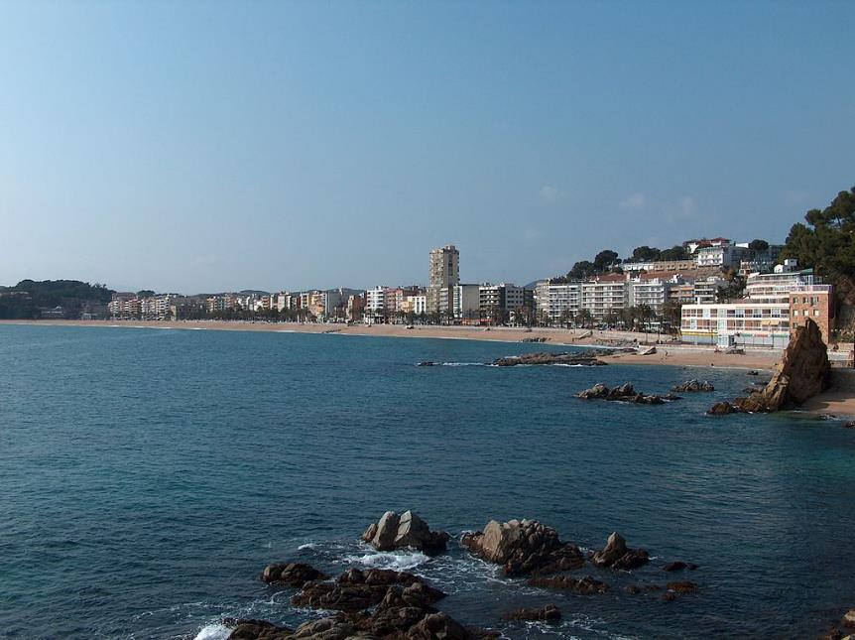
Le chemin côtier se termine sur la plage de Lloret.

Slide 14
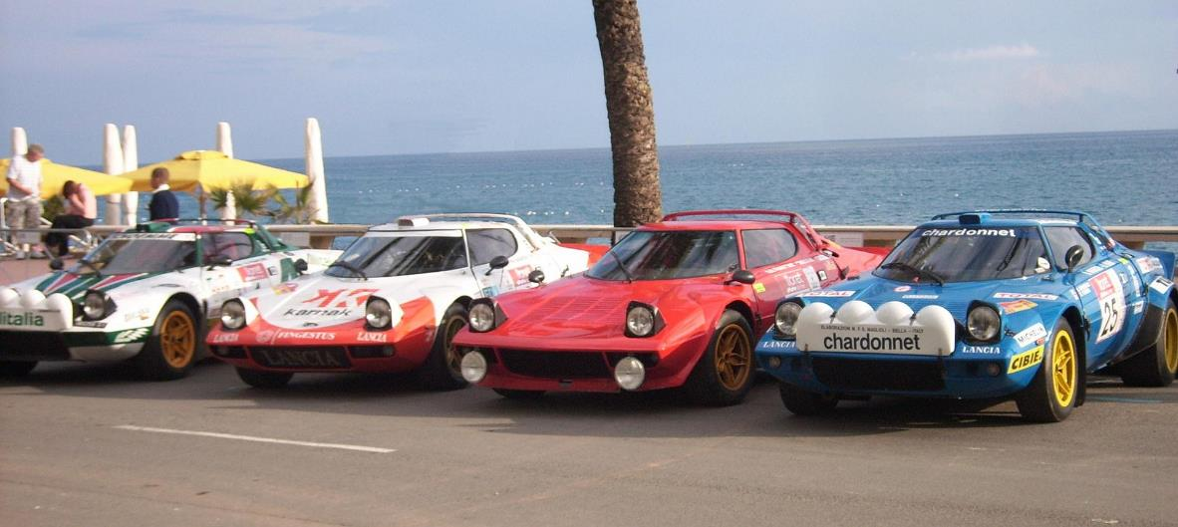
4x Lancia Stratos au Rallye Costa Brava de Lloret de Mar, novembre 2008 (Rallye de Catalogne WRC).

Slide 15
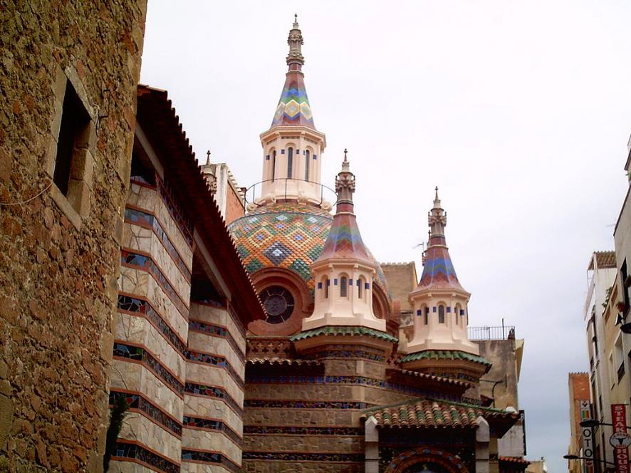
Eglise Lloret del mar.

Slide 16
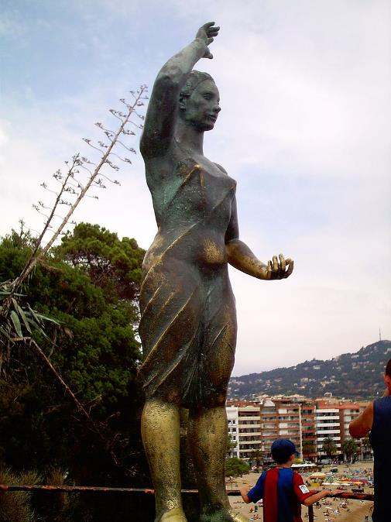
Statue à Lloret de Mar : Dona Marinera , sculptée en 1966 par Ernest Maragall

Slide 17
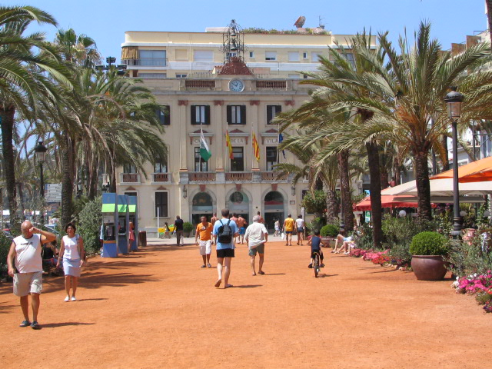
Place de la mairie

Slide 18
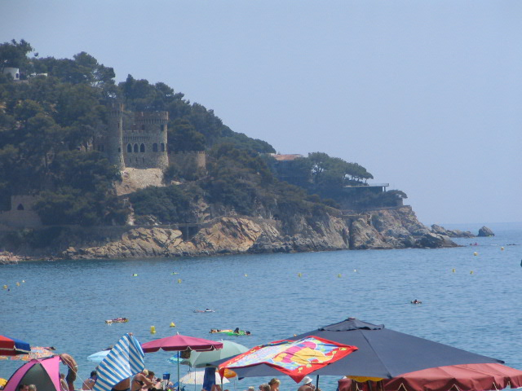
Château de Lloret de Mar

Slide 19
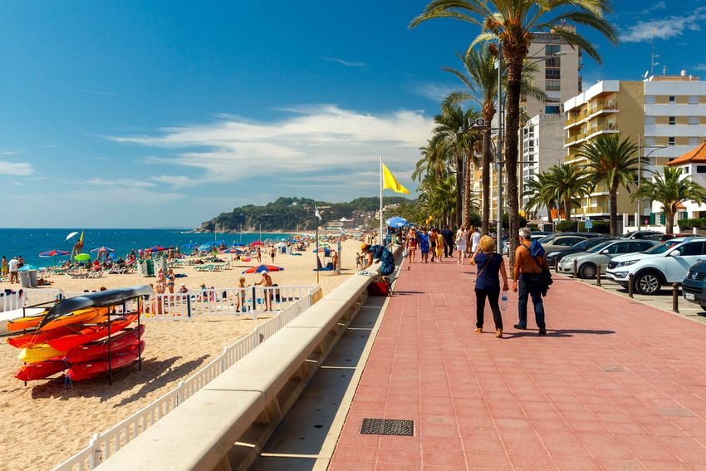
Promenade au Bord De La Plage (Lioret- de- Mar )

Slide 20
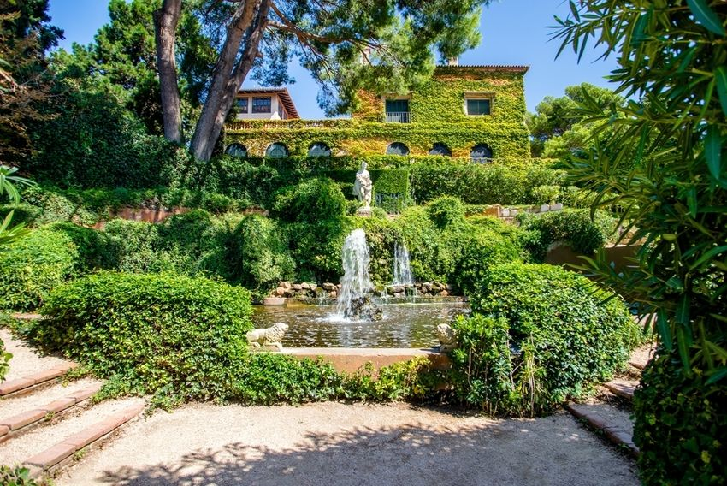
Jardin Saint Clotilde Llioret de Mar

Slide 21
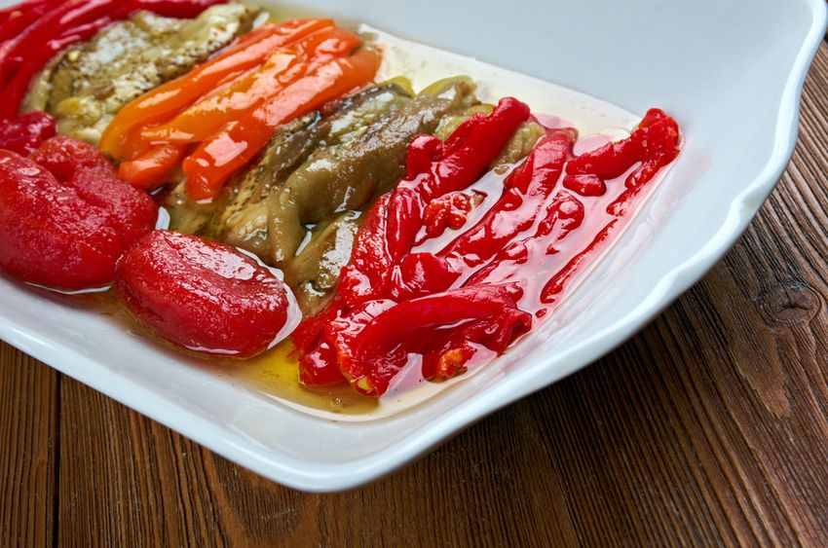
Gastronomie de Lloret de Mar
Lloret de Mar est fortement marquée par la cuisine catalane qui fait usage de fruits, de légumes et de poissons. Les spécialités typiques catalanes y sont donc servies dans de nombreux restaurants. Parmi ces spécialités, nous pouvons citer le Suquet de peix qui est une préparation à base de poissons ou l’Escalivada, une préparation à base d’aubergine, de poivres rouges et d’huile d’olive.

Slide 22
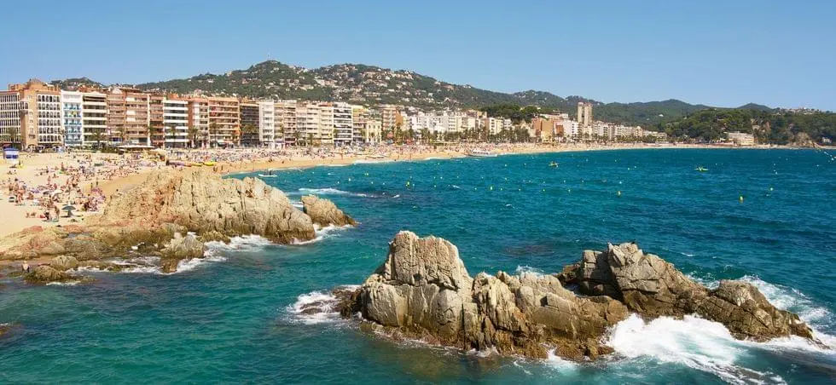
LLORET DE MAR

Slide 23
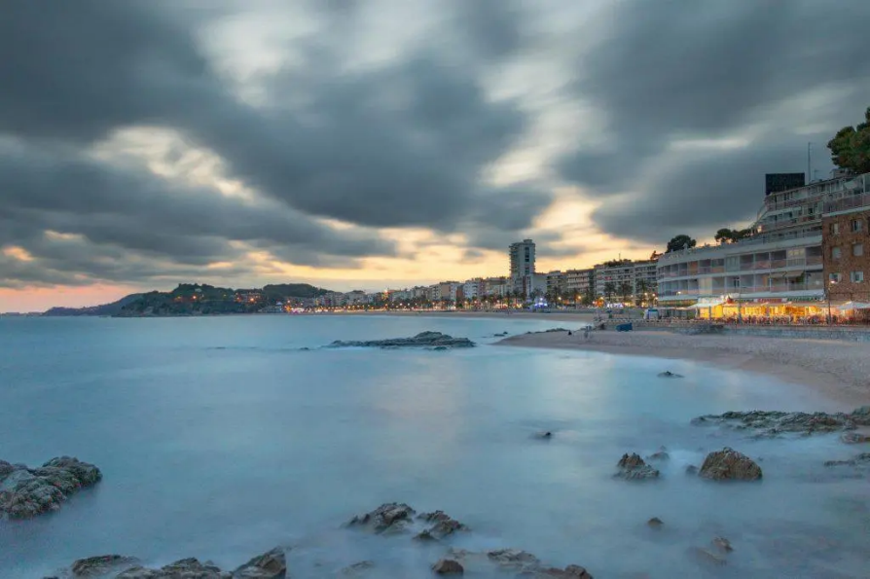

Slide 24
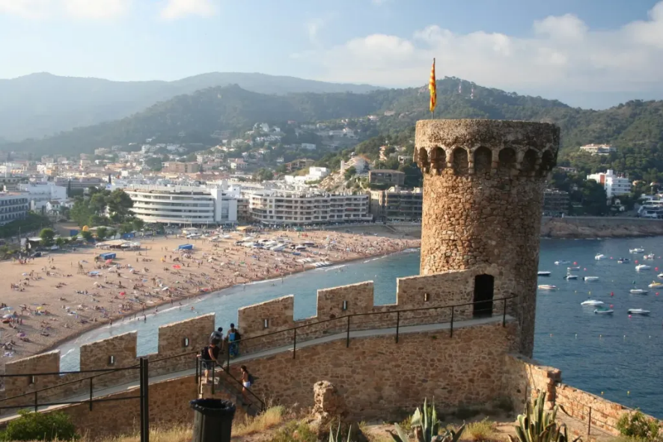

Slide 25
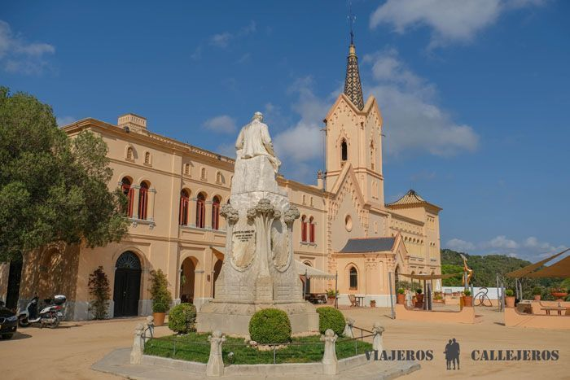
Sanctuaire de Sant Pere del Bosc

Slide 26
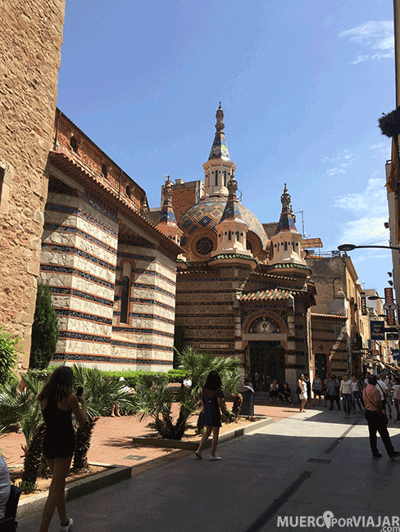

Slide 27
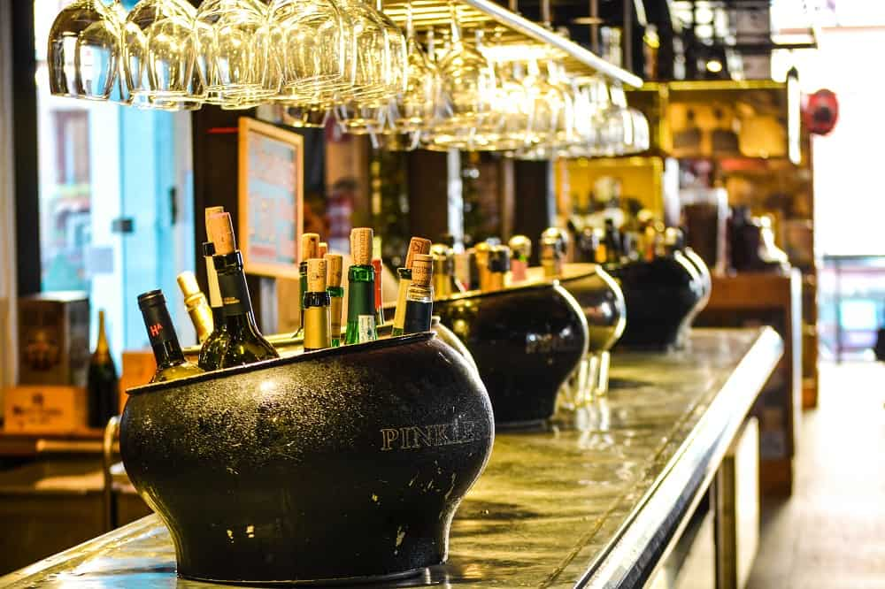
Prenez une bière ou un bon verre de vin dans un pub local et typiquement espagnol

Slide 28
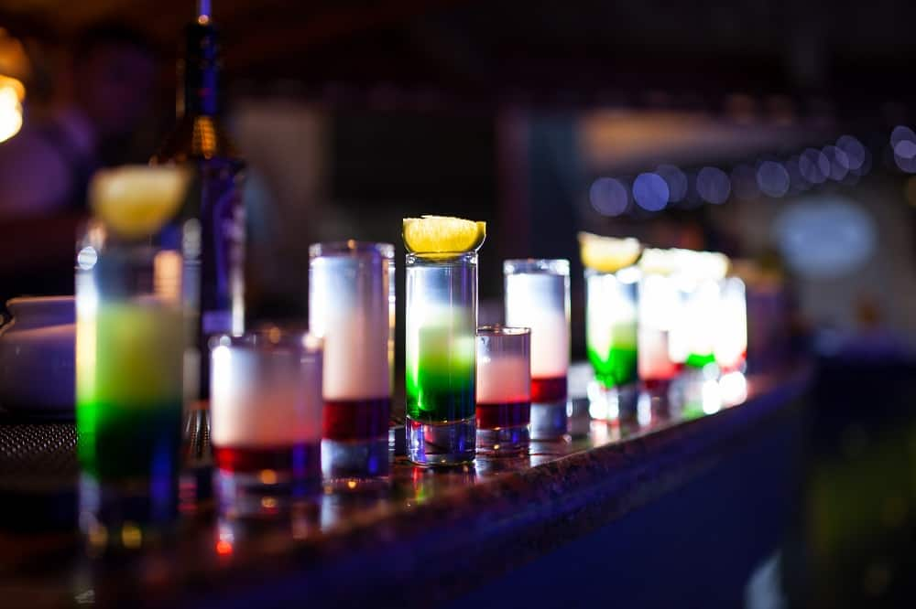
Dégustez des boissons exotiques dans un bar à cocktails branché

Slide 29
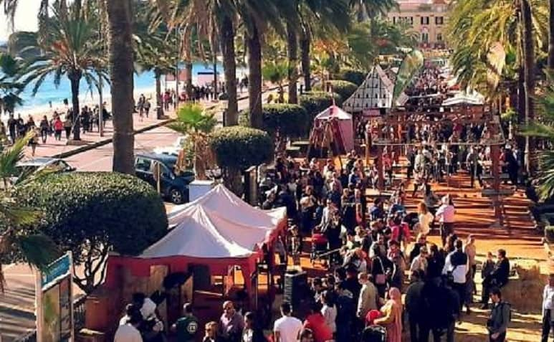
Le marché médiéval «Fira Medieval» à Lloret del Mar

Slide 30
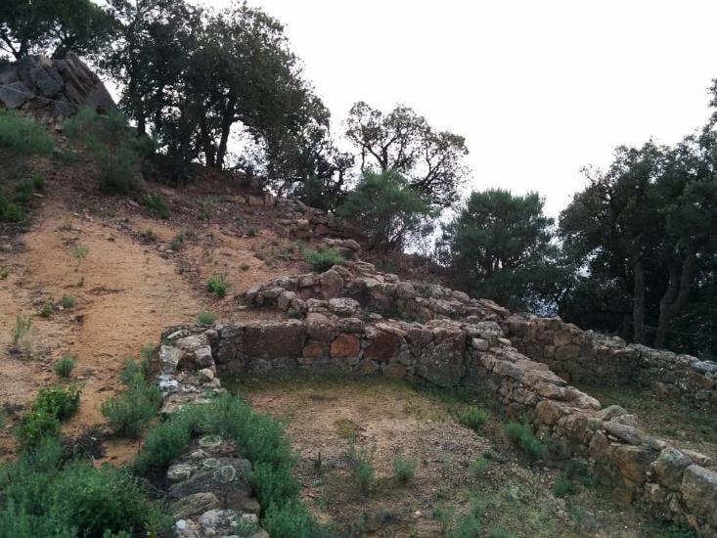
Lorient Vous a Présenté La Ville Llioret De Mar (Espagne )
Les Images Et Le Son Du Net
Daniel
Ruines ibériques du Puig de Castellet

